Slide 1
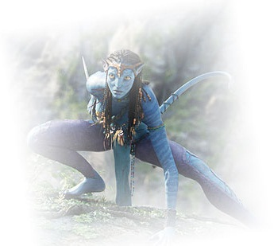
Reversão de imagens e vídeos estereoscópicos anaglíficos ao par estéreo original
Apresentação para Qualificação no Mestrado
Orientando: Matheus Ricardo Uihara Zingarelli
Orientador: Prof. Dr. Rudinei Goularte
19 de Setembro de 2011

Slide 2
Roteiro .
Fundamentos
Visualização Estereoscópica
Codificação Estereoscópica
Apresentação do Problema
Proposta de Pesquisa
Atividades Realizadas
Referências

Slide 3
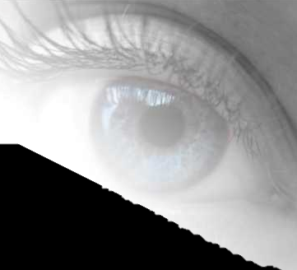
Fundamentos

Slide 4
Fundamentos – Vídeos 3D Estereoscópicos
Disparidade binocular
Duas perspectivas diferentes
Enxergamos somente uma imagem, com percepção de profundidade → estereopsia
Dois sinais de vídeo → par estéreo
Um vídeo para o olho esquerdo e outro para o olho direito
Deslocados horizontalmente

Slide 5
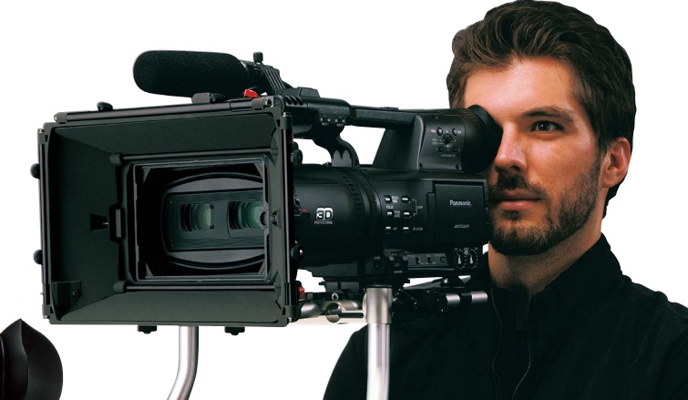
Fundamentos – Captura e Reprodução
Equipamento especial para captura de vídeos 3D estereoscópicos
Duas lentes, simulando a visão humana
Reprodução
Pode requerer projetores e telas especiais, dependendo da técnica de visualização utilizada
Câmera para captura 3D estereoscópica (PANASONIC)
Qualificação Mestrado – Matheus Ricardo Uihara Zingarelli

Slide 6
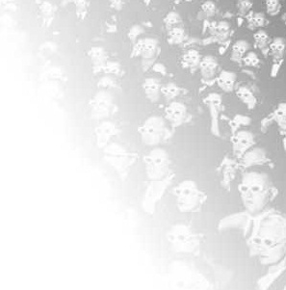
Visualização Estereoscópica

Slide 7
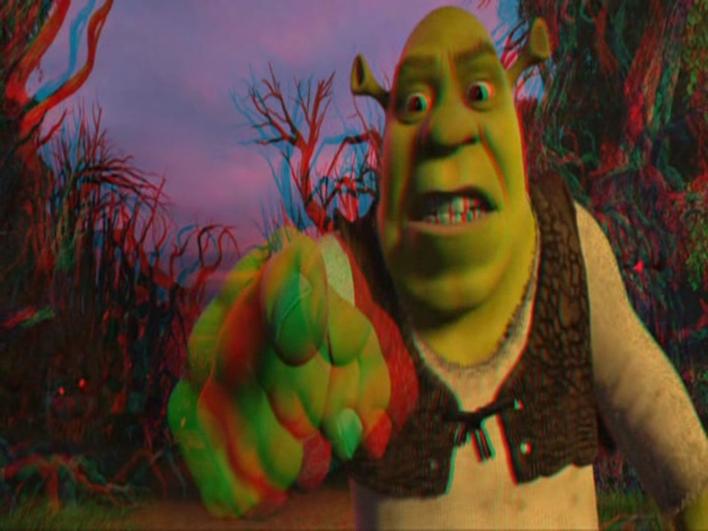
Visualização Estereoscópica
Separação do par estéreo
Auxílio de óculos:
Passivo: anaglífico, polarizador
Ativo: obturador
Monitores Autoestereoscópicos
Quadro de filme estereoscópico (Shrek 3D)
Qualificação Mestrado – Matheus Ricardo Uihara Zingarelli

Slide 8
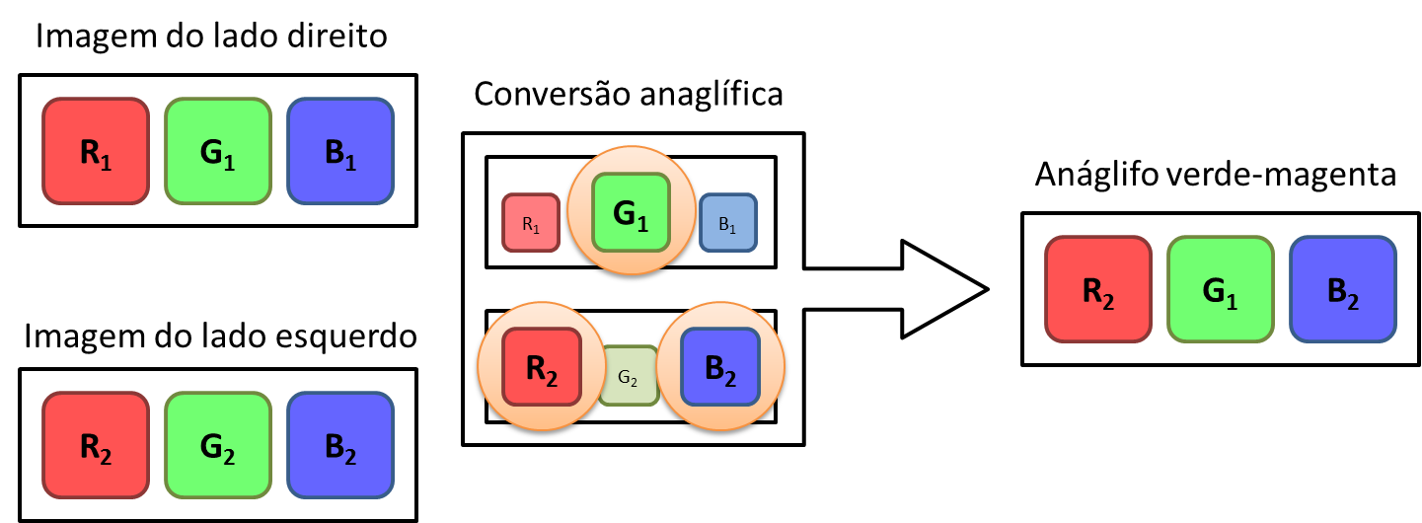
Visualização Estereoscópica – Anaglífica
Método mais simples para visualização estereoscópica
Fusão das duas imagens em apenas uma, através de retirada de componentes de cor
Óculos especiais com lentes semelhantes → filtro
Processo de conversão anaglífica verde-magenta
Qualificação Mestrado – Matheus Ricardo Uihara Zingarelli

Slide 9
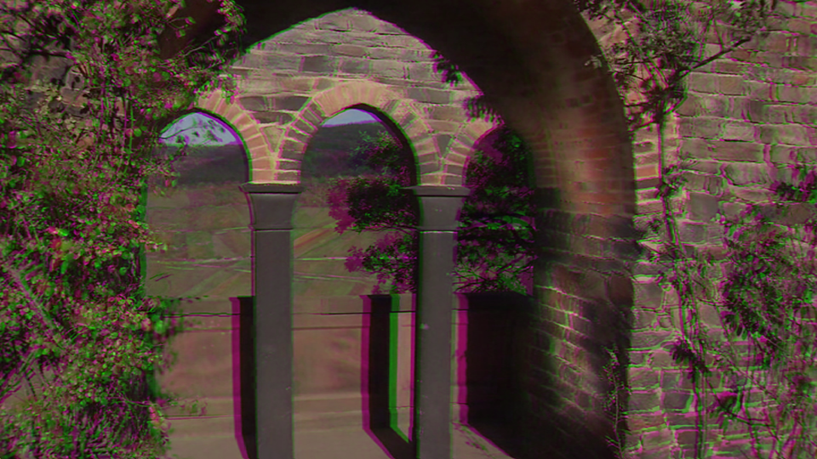

Slide 10
Visualização Estereoscópica – Outros Métodos
Luz Polarizada
Filtros polarizam o sinal de cada vídeo de modo diferente
Lentes dos óculos filtram o sinal de vídeo correspondente para cada olho
Óculos Obturadores
Separação mecânica das imagens
Alternância das lentes entre transparente e opaca
Alta frequência
Monitores autoestereoscópicos
Película redireciona a luz em vários ângulos diferentes
Cada ângulo possui uma nova perspectiva da cena
Qualificação Mestrado – Matheus Ricardo Uihara Zingarelli
Notes:
A polarização faz com que o sinal (que é uma onda) siga apenas um plano na transmissão, e não para todas as direções.

Slide 11

Codificação Estereoscópica
Qualificação Mestrado – Matheus Ricardo Uihara Zingarelli

Slide 12
Codificação Estereoscópica – Introdução
Par estéreo → dois sinais de vídeo → dobro de informação a ser armazenado
Necessidade de novas estratégias de armazenamento
Classificação
Convencional – Método de Lipton (Lipton, 1997)
Baseada e vídeo e profundidade
Qualificação Mestrado – Matheus Ricardo Uihara Zingarelli

Slide 13
Codificação Estereoscópica – Método de Lipton
Formatos para armazenamento:
side-by-side
above-below
Apenas par estéreo
(Smolic et al., 2009)
CSV (Conventional Stereo Video)
MVC (Multiview Video Coding)
Limitado para as tecnologias futuras
Qualificação Mestrado – Matheus Ricardo Uihara Zingarelli

Slide 14
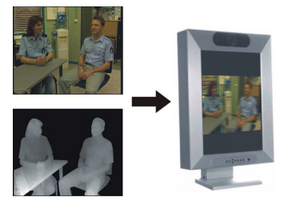
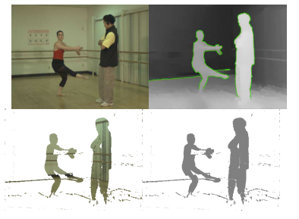
Codificação Estereoscópica – Baseada em Vídeo e Profundidade
(Smolic et al., 2009)
V+D (Video plus Depth)
MVD (MultiView plus Depth)
LDV (Layered Depth Video)
DES (Depth Enhanced Stereo)
Smolic et al. (2009)
Smolic et al. (2009)
Qualificação Mestrado – Matheus Ricardo Uihara Zingarelli

Slide 15
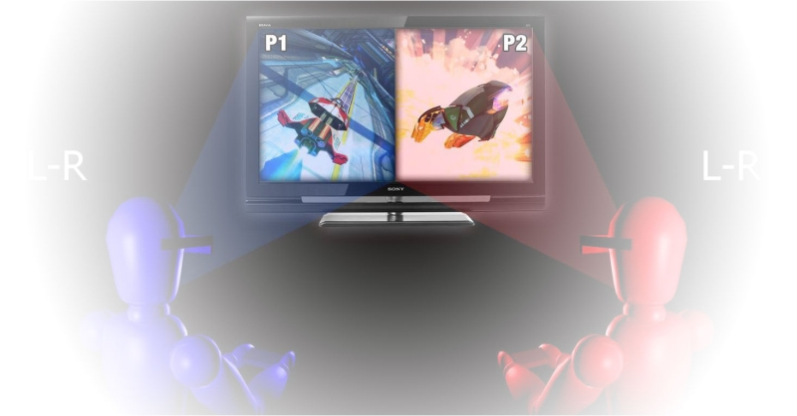
Tópicos Atuais
Qualificação Mestrado – Matheus Ricardo Uihara Zingarelli

Slide 16
Compressão (1/2) .
Correlação de imagens
Semelhante à codificação temporal
Problema da incompatibilidade
Compressão lossy tradicional
Erros proibitivos para vídeos estereoscópicos
Compressão exclusiva a certo tipo de visualização
Problema do tamanho

Slide 17
Compressão (2/2) .
Doutorado: Leonardo A. de Andrade (UFSCar)
Codificação genérica de vídeos estereoscópicos
Mestrado: Matheus R. U. Zingarelli
Armazenamento de vídeo em formato anaglífico
Reversão para o par estéreo
Problema da Incompatibilidade
Problema do Tamanho
Qualificação Mestrado – Matheus Ricardo Uihara Zingarelli

Slide 18

Dúvidas
SCC5909 – Fundamentos de Multimídia
Matheus Ricardo Uihara Zingarelli – 5377855
Sandra Schmitt Soster – 7254389
9 de junho de 2011

Slide 19
Referências .
Vídeos 3D
COSTA, R. As ameaças das imagens 3D à saúde. In: Revista Isto É. n.2112. 05 Mar, 2010. pp.86-87.
Michael Halle. 2005. Autostereoscopic displays and computer graphics. In ACM SIGGRAPH 2005 Courses (SIGGRAPH '05), John Fujii (Ed.). ACM, New York, NY, USA, , Article 104 . DOI=10.1145/1198555.1198736 http://doi.acm.org/10.1145/1198555.1198736
Aljoscha Smolic, Karsten Mueller, Philipp Merkle, Peter Kauff, and Thomas Wiegand. 2009. An overview of available and emerging 3D video formats and depth enhanced stereo as efficient generic solution. In Proceedings of the 27th conference on Picture Coding Symposium (PCS'09). IEEE Press, Piscataway, NJ, USA, 389-392.
http://www.trustedreviews.com/opinions/the-third-dimension-part-one
http://estereoscopia3d.wordpress.com/category/exibicao-3d/
Tecgraf.puc-rio. Realidade virtual. Disponível em: <http://www.google.com.br/url?sa=t&source=web&cd=5&ved=0CDIQFjAE&url=http%3A%2F%2Fwww.tecgraf.puc-rio.br%2F~rtoledo%2Fteaching%2Fcg1%2FICG_F%2520(stereo).ppt&ei=PZDuTd7ZJOLz0gHKvo3fAw&usg=AFQjCNG-jDxDw2kGK3MyzvC8KEfu4CvXqg>.
Links com acesso em: 9 Jun. 2011.
Qualificação Mestrado – Matheus Ricardo Uihara Zingarelli

Slide 20
Referências .
Iconografia:
(PANASONIC) http://panasonic.biz/sav/broch_bdf/AG-3DA1_e.pdf
(Shrek 3D) http://3dindia.com/wp-content/gallery/shrek-3d-screen-shots/vlcsnap-2010-01-21-10h56m01s188.png
http://dcairns.wordpress.com/2009/09/26/a-bubble-in-your-lap/
http://designc8.blogspot.com/2010/10/elementos-da-perspectiva.html
http://geocities.ws/saladefisica5/leituras/paralaxe.html
http://mentedesperta.com/2009/08/visao-3d-disparidade-binocular/
http://naoentendonadadecinema.blogspot.com/2010/08/curiosidades-bizarras-ou-nao-do-cinema.html
http://omagrinho.com.br/tag/oculos-tridimensionais/
http://themoviesrevealed.webs.com/apps/blog/show/prev?from_id=5575700
http://www.ainvasaodo3d.com/
http://www.explore-drawing-and-painting.com/painting-landscapes.html
http://www.mdig.com.br/index.php?itemid=14161
http://www.totalfilm.com/features/the-67-most-influential-films-ever-made/page:7
http://www.trustedreviews.com/opinions/the-third-dimension
http://www.zabazuba.com/wp-content/uploads/2009/10/perspectiva-01.jpg
http://www.zabazuba.com/wp-content/uploads/2009/10/perspectiva-02.jpg
http://www.zabazuba.com/wp-content/uploads/2009/10/perspectiva-03.jpg
http://www.zabazuba.com/wp-content/uploads/2009/10/perspectiva-06.jpg
Acesso em 12 de setembro de 2011.
Qualificação Mestrado – Matheus Ricardo Uihara Zingarelli

